Slide 1
SISTEMAS OPERACIONAIS — PROJETO DA UNIDADE 3
Escalonamento de Processos com
Prioridade Dinâmica por Envelhecimento
e Estimativa de Rajada
Ângelo · Jetro · Luiz · Dorian
Curso de Engenharia de Software — Universidade Federal do Cariri (UFCA)
Notes:
Bom dia/tarde. Somos o Grupo [N], e vamos apresentar nosso simulador de escalonamento de processos, com foco no algoritmo próprio que desenvolvemos: Prioridade Dinâmica com Estimativa de Rajada e Envelhecimento. Apresentação de 10-12 minutos, todos participam.

Slide 2
O PROBLEMA
Escalonadores clássicos otimizam um
objetivo às custas de outro
FCFS
Prioridade estática
Round Robin
Justo, mas cego a prioridade e a duração de rajada
Eficiente, mas pode deixar processos de baixa prioridade esperando indefinidamente
Justo por construção, mas caro em trocas de contexto se o quantum não casar com a rajada
Pergunta do projeto: dá para aproximar a eficiência da Prioridade sem herdar sua inanição?
2
Notes:
FCFS é justo mas ignora prioridade e tamanho de rajada. Prioridade estática é eficiente mas pode deixar processos de baixa prioridade esperando indefinidamente -- inanição. Round Robin é justo por construção, mas paga caro em trocas de contexto se o quantum não casar com o tamanho das rajadas. Nossa pergunta: dá para pegar a eficiência da Prioridade sem herdar sua inanição?

Slide 3
O QUE CONSTRUÍMOS
Simulador de escalonamento por eventos
discretos, em C, ponta a ponta
Seed
→
Carga de
trabalho
→
Simulação
(C)
→
Métricas
por seed
→
IC95%
entre seeds
→
Gráficos +
artigo
4
4
1000
1000
algoritmos
cenários obrigatórios
processos / execução
seeds / cenário
3
Notes:
Construímos um simulador de eventos discretos em C -- sem depender de rand()/srand() da libc, PRNG próprio para garantir que a mesma seed sempre gera a mesma carga em qualquer máquina. Pipeline completo: seed -> geração de carga -> simulação -> métricas por seed -> agregação estatística com IC95% -> gráficos e artigo. Escala: 1000 processos por execução, 1000 seeds por cenário -- 10x o mínimo exigido, porque o pipeline roda ~45 mil execuções em poucos minutos.

Slide 4
MODELO DO SISTEMA
Processo = sequência de rajadas de
CPU e E/S
CPU
→
E/S
→
CPU
→
E/S
→
CPU
Última rajada nunca é seguida de E/S — o processo termina ali.
Convenção de prioridade
E/S
menor valor numérico = maior prioridade (estilo nice do Unix)
dispositivos com fila FIFO própria; atribuição ao de menor carga
Troca de contexto
Chegadas
conta em toda mudança de processo, inclusive ociosa→executando; custo > 0 nos experimentos principais
intervalos exponenciais (não tudo em t=0) — fila realista
4
Notes:
Cada processo é uma sequência de rajadas CPU->E/S->CPU->...->CPU; a última rajada nunca tem E/S depois, é quando o processo termina. Prioridade: menor número = maior prioridade. E/S com fila FIFO por dispositivo. Troca de contexto conta em toda mudança de processo, inclusive ociosa->executando, com custo configurável (>0 nos experimentos principais). Chegadas exponenciais, não tudo em t=0, para simular fila realista.

Slide 5
ALGORITMOS CLÁSSICOS
Três baselines, mesma modelagem de
E/S e troca de contexto
FCFS
Round Robin
Prioridade
Fila FIFO pela ordem de entrada na fila de prontos (chegada ou retorno de E/S).
Fila circular + quantum configurável (padrão 4). Quem estoura o quantum volta ao final da fila.
Não preemptivo. Sempre escolhe o menor valor de prioridade pronto; desempate por chegada.
5
Notes:
Os três algoritmos clássicos usam exatamente a mesma modelagem de E/S e troca de contexto -- isso é importante para a comparação ser justa. FCFS: fila FIFO simples. Round Robin: quantum configurável, padrão 4. Prioridade: não preemptiva, sempre escolhe o menor valor de prioridade disponível.

Slide 6
ALGORITMO PRÓPRIO
Prioridade Dinâmica com Estimativa de
Rajada e Envelhecimento
prioridade_efetiva(p,t) = prioridade(p) − k₁·espera(p,t) + k₂·rajada_estimada(p)
1
2
3
Prioridade estática
Envelhecimento (k₁)
Rajada estimada (k₂)
definida na chegada do processo
tempo de espera na fila de prontos desde que ficou pronto
média móvel exponencial de rajadas JÁ CONCLUÍDAS do próprio processo — nunca a rajada atual
Não preemptivo · menor prioridade_efetiva vence · nunca usa duração real da rajada em curso
6
Notes:
Este é o coração do projeto. A prioridade efetiva combina três coisas: a prioridade estática do processo, um termo de envelhecimento que reduz o valor (favorece) quanto mais tempo o processo espera, e a rajada de CPU estimada via média móvel exponencial. Importante: a estimativa usa SÓ rajadas já concluídas do próprio processo -- nunca informação futura. Não preemptivo, igual à Prioridade clássica, para isolar o efeito dos dois novos mecanismos.

Slide 7
CALIBRAÇÃO
Calibrando k₁: nem forte demais, nem
fraco demais
k₁ = 0,5
k₁ = 0,05
k₁ = 0,005
≈ FCFS
ESCOLHIDO
≈ Prioridade
Domina a fórmula quase de imediato
Ainda diferencia por prioridade, sem inanição extrema
Mal influencia a decisão
k₂ (peso da rajada estimada) é bem menos sensível: turnaround varia só de 274,6 a 277,6 ao longo de k₂ ∈ [0,1; 3,0]. Mantido em 0,3.
7
Notes:
Testamos k1 em 0,5 / 0,05 / 0,005 nos 4 cenários com 1000 seeds cada. k1=0,5 é forte demais: o envelhecimento domina a fórmula quase imediatamente frente às esperas observadas (centenas de unidades de tempo), e o algoritmo vira essencialmente um FCFS. k1=0,005 é fraco demais, aproxima da Prioridade pura. k1=0,05 ficou no meio: ainda diferencia por prioridade sem inanição extrema. Esse processo de calibração está documentado por completo no repositório.

Slide 8
METODOLOGIA
Rigor estatístico: 10× o mínimo exigido
Equilibrado
I/O-bound
CPU-bound
Prioridades
desbalanceadas
mix de curtos/longos, pouca/muita E/S
rajadas curtas, muita E/S
rajadas longas, pouca E/S
85% alta / 15% baixa prioridade
1000
1000
45 mil
95%
processos / execução
seeds / cenário
execuções totais
intervalo de confiança
Métricas: turnaround médio · trocas de contexto · índice de Jain do slowdown · turnaround por classe de prioridade
8
Notes:
Quatro cenários obrigatórios cobrindo perfis bem diferentes de carga. 1000 processos por execução, 1000 seeds por cenário -- mesmas seeds para todos os algoritmos, para comparação justa. Custo de troca de contexto sempre >0 nos experimentos principais. Métricas: turnaround médio, trocas de contexto, índice de Jain do slowdown, e uma métrica extra que criamos: turnaround por classe de prioridade -- é essa última que revela o achado mais interessante.

Slide 9
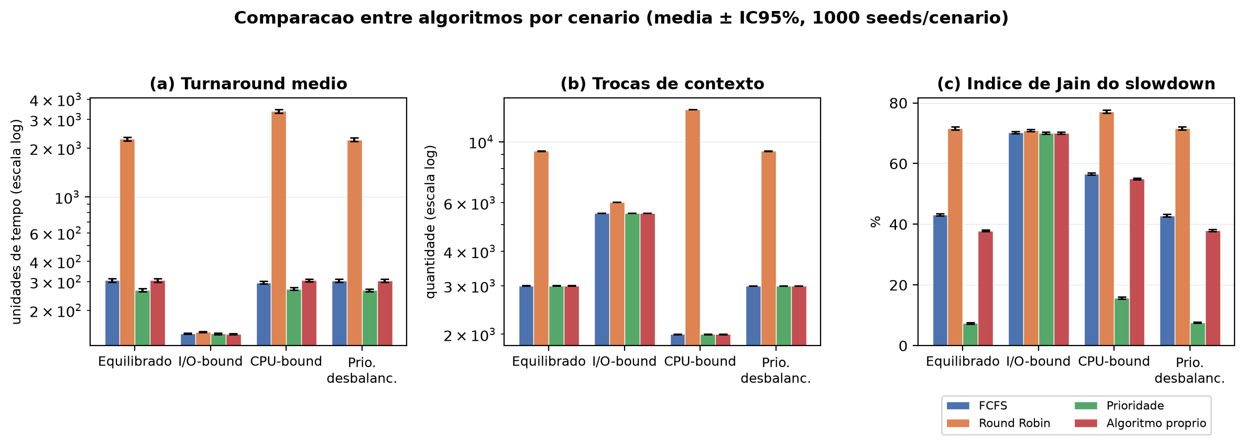
RESULTADOS
Visão geral: RR se destaca (para pior) em
turnaround e trocas de contexto
Média ± IC95%, 1000 seeds/cenário, 1000 processos/execução, custo de troca de contexto = 1. Escalas (a) e (b) em log.
9
Notes:
Escalas em log nos painéis (a) e (b) porque o Round Robin fica uma ordem de grandeza acima dos outros três em turnaround e trocas de contexto, em quase todos os cenários. Entre os outros três, FCFS e algoritmo próprio ficam próximos, com a Prioridade tendo o menor turnaround mas a pior justiça (painel c). Vamos entender por que o RR se comporta assim no próximo slide.

Slide 10
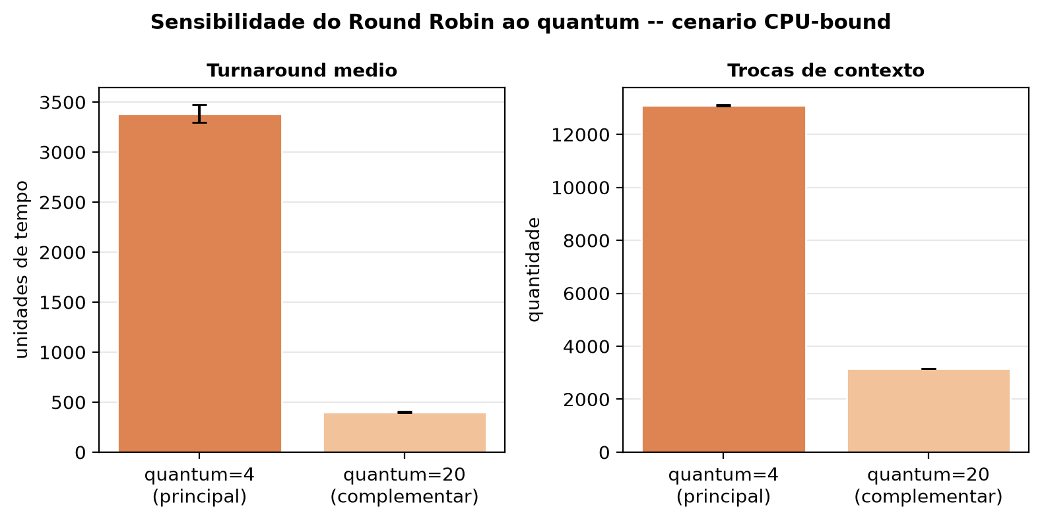
RESULTADOS
RR: o problema é quantum pequeno frente
a rajadas longas, não o algoritmo em si
CPU-bound, quantum=4 (principal) vs. quantum=20 (complementar): turnaround cai quase 9×, trocas de contexto ~4×.
10
Notes:
No cenário CPU-bound as rajadas são longas, média 25 unidades de tempo. Com quantum=4, cada rajada é fatiada em ~6 pedaços, cada um exigindo uma troca de contexto -- sob carga alta isso quase satura a CPU só com overhead de troca. Aumentando o quantum para 20, mais perto do tamanho da rajada, o turnaround cai quase 9 vezes e as trocas de contexto caem 4 vezes. Confirma que o problema é a relação quantum/rajada, não uma falha do Round Robin em si.

Slide 11
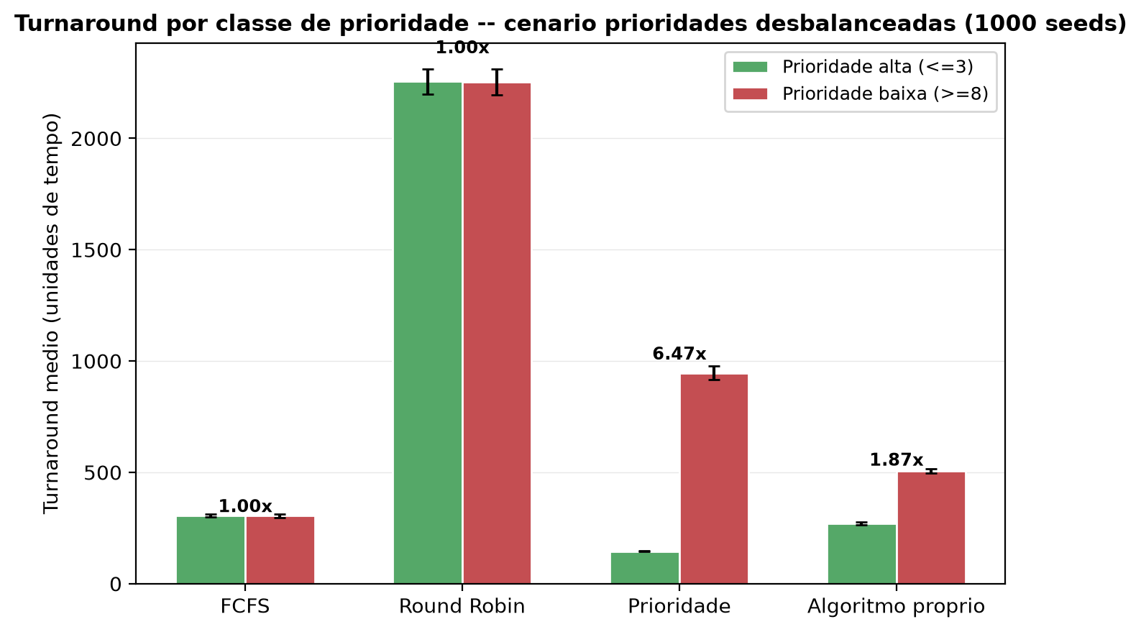
RESULTADOS — ACHADO CENTRAL
O algoritmo próprio usa prioridade sem
reproduzir inanição severa
11
Notes:
Este é o resultado mais importante do projeto. Quebramos o turnaround por classe de prioridade no cenário desbalanceado. FCFS trata processos de prioridade alta e baixa de forma praticamente idêntica -- razão 1,00x, porque literalmente ignora prioridade. A Prioridade estática discrimina muito forte -- 6,47x, processos de baixa prioridade terminam 6 vezes mais devagar. Nosso algoritmo fica no meio -- 1,87x: usa a prioridade de forma visível, mas o envelhecimento evita a quase-inanição. O turnaround da classe baixa prioridade no nosso algoritmo é quase metade do da Prioridade pura.

Slide 12
DISCUSSÃO
Por que o algoritmo próprio não supera o
FCFS na média agregada
Entre os algoritmos NÃO PREEMPTIVOS, o FCFS maximiza a simetria — exatamente o que o índice de Jain premia. (O Round Robin, preemptivo, é ainda mais justo: 71,6% vs. 43,1%.)
Entre os não preemptivos, qualquer desvio dessa ordenação pura — para perseguir eficiência via prioridade ou rajada estimada — reintroduz alguma assimetria.
O que perdemos
O que ganhamos
Justiça agregada abaixo do FCFS (ex.: 37,9% vs. 43,1% no cenário equilibrado)
Diferenciação real por prioridade (1,87×) sem a quase-inanição da Prioridade pura (6,47×)
12
Notes:
Sermos honestos: na média agregada (todos os processos juntos, não só por classe), nosso algoritmo NÃO supera o FCFS -- turnaround fica estatisticamente igual, e a justiça agregada fica um pouco abaixo. Por quê? Entre os algoritmos NÃO PREEMPTIVOS (FCFS, Prioridade, nosso algoritmo), o FCFS ordena estritamente por tempo de espera, e isso já maximiza a simetria entre eles -- exatamente o que o índice de Jain premia. IMPORTANTE: isso não vale para todos os 4 algoritmos -- o Round Robin, sendo preemptivo, tem justiça AINDA MAIOR que o FCFS em todos os cenários (71,6% vs 43,1% no equilibrado), porque intercalar execução entre todo mundo reduz a variância de slowdown por construção. Voltando à comparação relevante (algoritmo próprio vs FCFS, ambos não preemptivos): qualquer desvio da ordem pura, buscando eficiência, reintroduz assimetria dentro dessa família. O valor real do nosso algoritmo está no slide anterior: ele usa prioridade de forma visível sem a discriminação severa da Prioridade pura.

Slide 13
CONCLUSÃO
O que fica deste projeto
1
Confirmamos experimentalmente um resultado clássico: RR com quantum pequeno frente a rajadas longas satura em trocas de contexto sob carga alta.
2
O algoritmo próprio entrega um ponto de equilíbrio real entre FCFS e Prioridade na dimensão “quanto a prioridade importa” — visível só porque medimos por classe de prioridade, não só a média geral.
3
Com a fórmula aditiva linear, não existe k₁ que supere o FCFS em turnaround E justiça ao mesmo tempo — uma limitação estrutural, não só de calibração.
Trabalho futuro: envelhecimento não-linear (dispensa recalibrar k₁) e uma variante preemptiva do algoritmo próprio.
13
Notes:
Resumindo: confirmamos experimentalmente o efeito clássico de quantum pequeno com rajadas longas no Round Robin. Nosso algoritmo próprio entrega um ponto de equilíbrio real entre FCFS e Prioridade -- um resultado que só ficou visível porque medimos por classe de prioridade. E documentamos honestamente uma limitação estrutural: com essa fórmula aditiva linear simples, não existe k1 que vença o FCFS nas duas métricas ao mesmo tempo. Trabalho futuro: envelhecimento não-linear e uma variante preemptiva.

Slide 14
Obrigado.
Perguntas? — código, dados brutos/consolidados, docs de modelagem e o artigo completo estão no repositório do projeto.
Ângelo · Jetro · Luiz · Dorian — UFCA, Engenharia de Software
Notes:
Obrigado. Abrimos para perguntas -- todo o código, dados brutos e consolidados, documentação de modelagem e o artigo completo estão no repositório GitHub do projeto, com instruções de build e reprodução no README.

